Slide 1
Présentation du stage
La Joliverie
10-18 juillet 2025

Slide 2
Bienvenue !
1. Faisons connaissance
2. Un volontariat à la DCC
3. Le cadre du stage
4. Les objectifs de formation
5. Le stage au quotidien

Slide 3


Bienvenue !
1. Qui sommes-nous ?
1. Faisons connaissance
2. Un volontariat à la DCC
3. Le cadre du stage
4. Les objectifs de formation
5. Le stage au quotidien
Brisons la glace !

Slide 4
Bienvenue !
1. Qui sommes-nous ?
1. Faisons connaissance
2. Un volontariat à la DCC
2. Un volontariat à la DCC
3. Le cadre du stage
4. Les objectifs de formation
5. Le stage au quotidien
Le parcours du volontaire
Dossier d’inscription
Affectation
Bénévolat
Témoignage
…
PARTIR
MISSION
CHOISIR
Suivi terrain
Rapports de mission
…
REVENIR
Appel de bienvenue

Slide 5
Bienvenue !
1. Qui sommes-nous ?
1. Faisons connaissance
2. Un volontariat à la DCC
2. Un volontariat à la DCC
3. Le cadre du stage
4. Les objectifs de formation
5. Le stage au quotidien
Le parcours de formation
PARTIR
CHOISIR
REVENIR

Slide 6
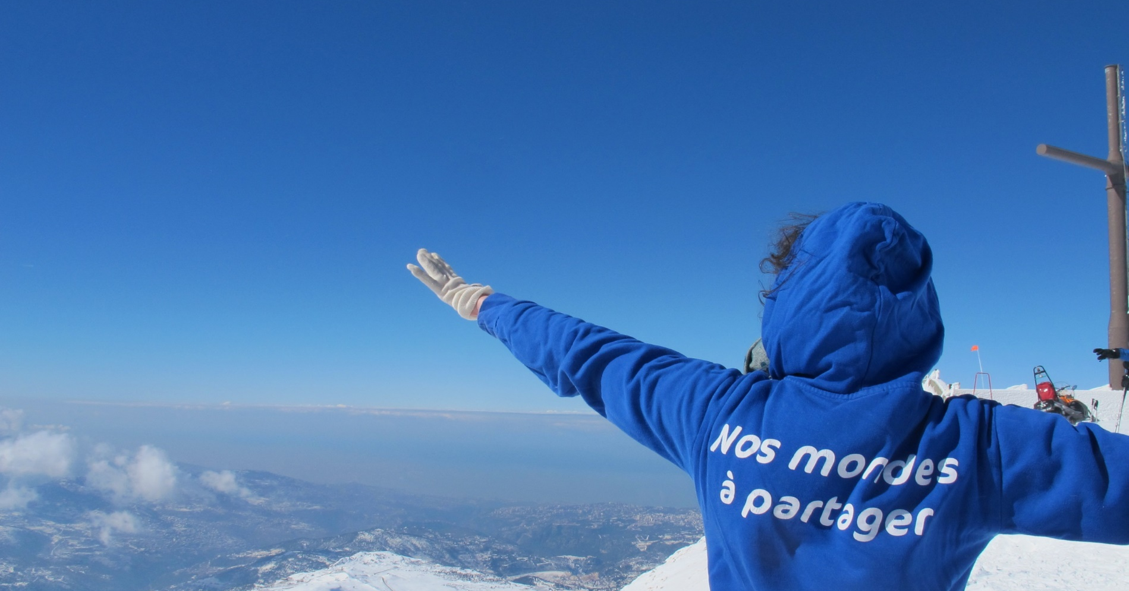
Bienvenue !
1. Qui sommes-nous ?
1. Faisons connaissance
2. Un volontariat à la DCC
2. Un volontariat à la DCC
3. Le cadre du stage
4. Les objectifs de formation
5. Le stage au quotidien
Une mission qui correspond à ses compétences et pour lesquels il-elle sera utile.
Appelé

Slide 7
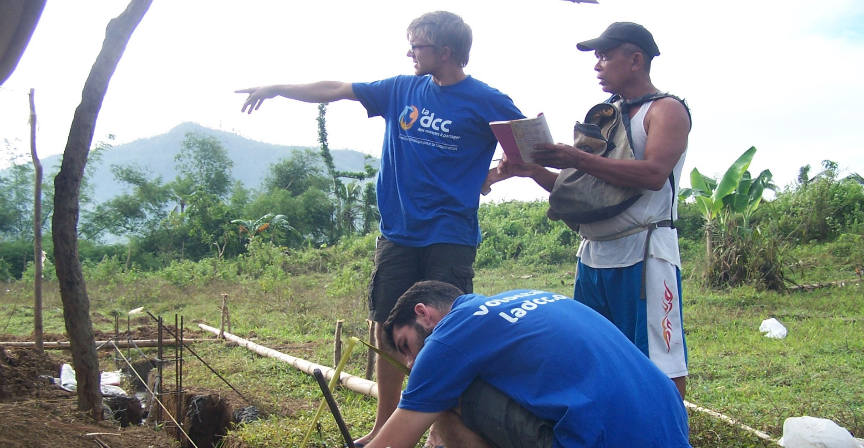
Bienvenue !
1. Faisons connaissance
2. Un volontariat à la DCC
3. Le cadre du stage
4. Les objectifs de formation
5. Le stage au quotidien
Engagé
Vis-à-vis de la DCC, du partenaire local et du Ministère de l’Europe et des Affaires Étrangères.

Slide 8
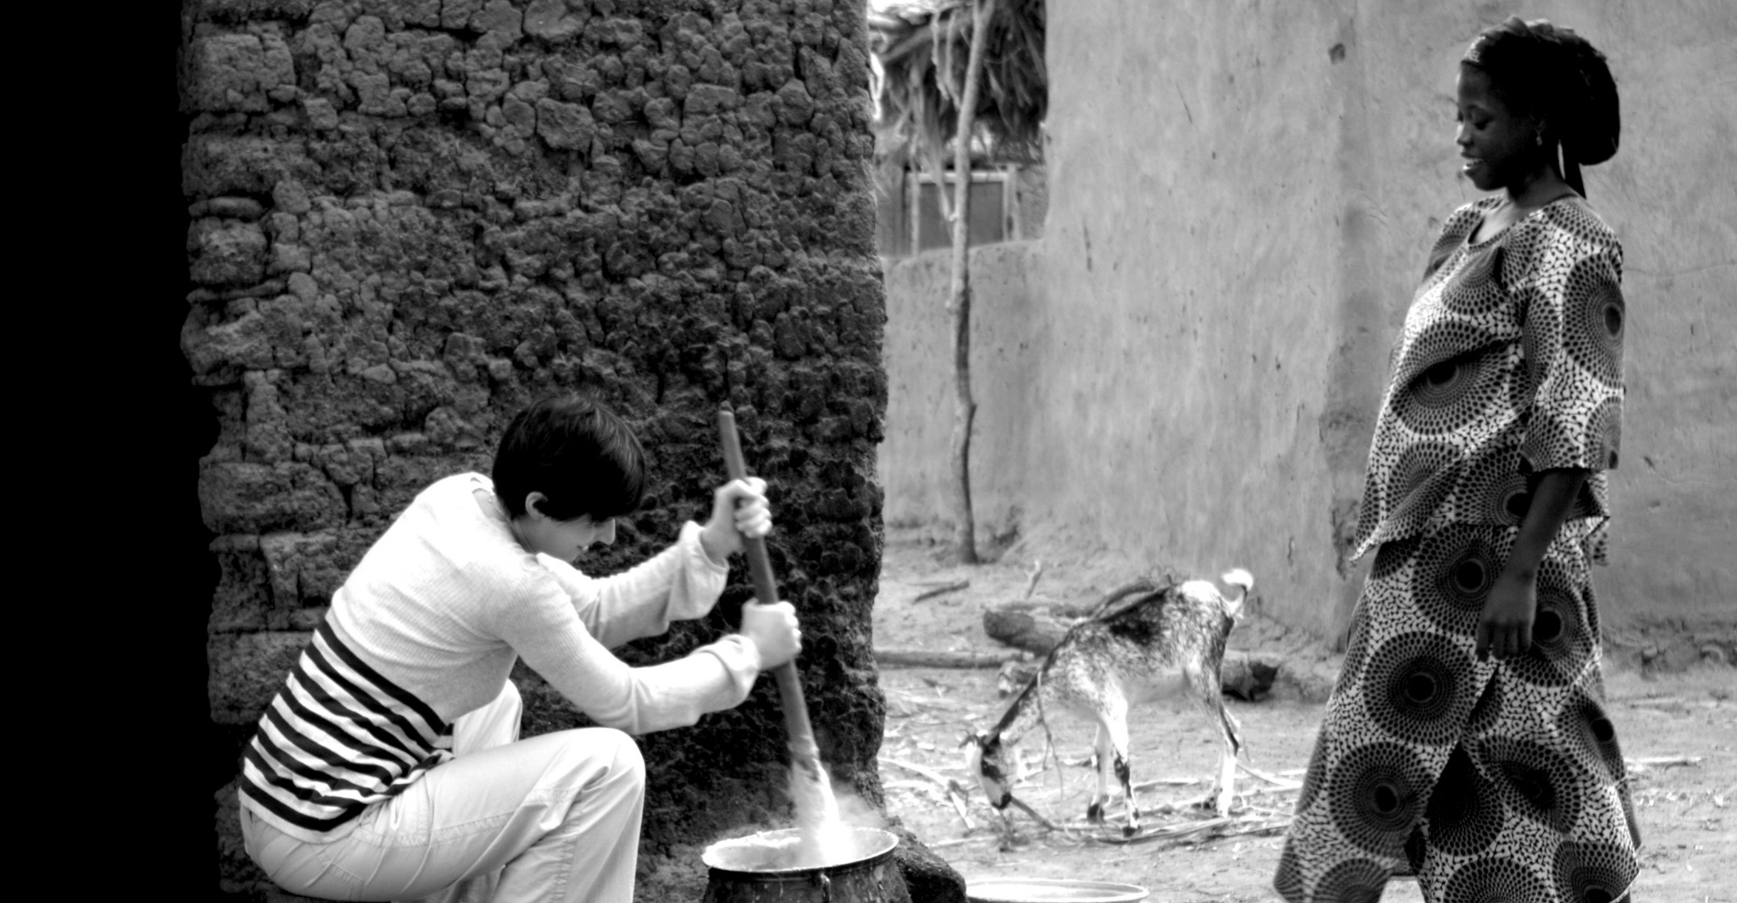
Bienvenue !
1. Faisons connaissance
2. Un volontariat à la DCC
3. Le cadre du stage
4. Les objectifs de formation
5. Le stage au quotidien
Inséré
Il travaille avec les acteurs locaux et est proche des personnes avec qui il partagera le quotidien.

Slide 9
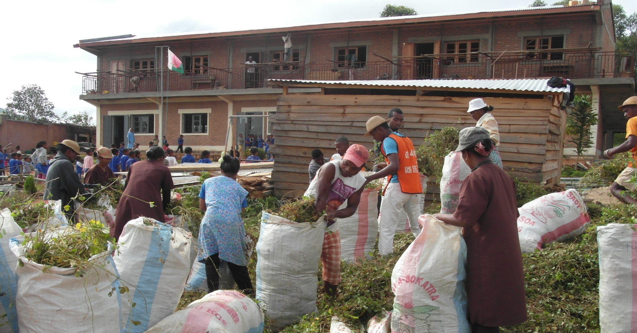
Bienvenue !
1. Faisons connaissance
2. Un volontariat à la DCC
3. Le cadre du stage
4. Les objectifs de formation
5. Le stage au quotidien
Il sortira de sa zone de confort. Découverte d’une nouvelle culture, une nouvelle façon de travailler, etc.
Exposé

Slide 10


Bienvenue !
1. Faisons connaissance
2. Un volontariat à la DCC
3. Le cadre du stage
4. Les objectifs de formation
5. Le stage au quotidien
Les formateurs/trices & l’équipe des passeports
Vincent
Rémi
Stéphanie
Maëlle
Claire
Facilitateurs
Passeurs d’information
Témoins auprès de l’équipe des passeports
Rôle de confirmation et de signature

Slide 11

Bienvenue !
1. Faisons connaissance
2. Un volontariat à la DCC
3. Le cadre du stage
4. Les objectifs de formation
5. Le stage au quotidien
Critères de non validation du stage Partir
Non adéquation au projet de la DCC
Risque majeur de mise en difficulté professionnelle
Risque majeur de mise en difficulté personnelle
Manque de maturité du projet

Slide 12

Bienvenue !
1. Faisons connaissance
2. Un volontariat à la DCC
2. Un volontariat à la DCC
3. Le cadre du stage
3. Le cadre
de la formation
4. Les objectifs de formation
5. Le stage au quotidien
Vous êtes acteurs et responsables de votre formation.
Le stage est l’ultime étape de formation pour le projet de volontariat…
… et un tremplin vers le départ !
Le stage nécessite un respect mutuel.

Slide 13
Présentation du stage
La Joliverie
10-18 juillet 2025

Slide 14

Bienvenue !
1. Faisons connaissance
2. Un volontariat à la DCC
3. Le cadre du stage
4. Les objectifs de formation
4. Les objectifs de formation
5. Le stage au quotidien
Discerner la maturité et la pertinence de son projet de départ
Identifier les spécificités d’un départ avec la DCC
Comprendre la richesse et la complexité de la rencontre interculturelle
Inscrire son projet de départ et sa mission dans un projet de développement : se définir comme acteur de développement
Approfondir des connaissances relatives à la future mission
Approfondir l’expérience spirituelle du volontariat
Créer un esprit DCC

Slide 15

Bienvenue !
1. Faisons connaissance
2. Un volontariat à la DCC
3. Le cadre du stage
4. Les objectifs de formation
4. Les objectifs de formation
5. La vie quotidienne du stage
5. Le stage au quotidien
8h | Petit déjeuner
8h45 - 9h | Temps du matin
9h - 9h15 | Informations du jour
9h30 - 12h00 | Module(s) du matin
12h -13h15 | Repas
 | Vie quotidienne (entretiens personnels, préparation messes, rencontre prêtre, sport, repos…)
13h15-13h45 | Relecture personnelle
13h45 – 18h/18h15 | Module(s) de l’après-midi
18h/18h15 - 19h | Célébration / Temps spirituels
19h - 20h30 | Dîner
20h30 - 22h | Module de la soirée
22h -… | Temps libre

Slide 16
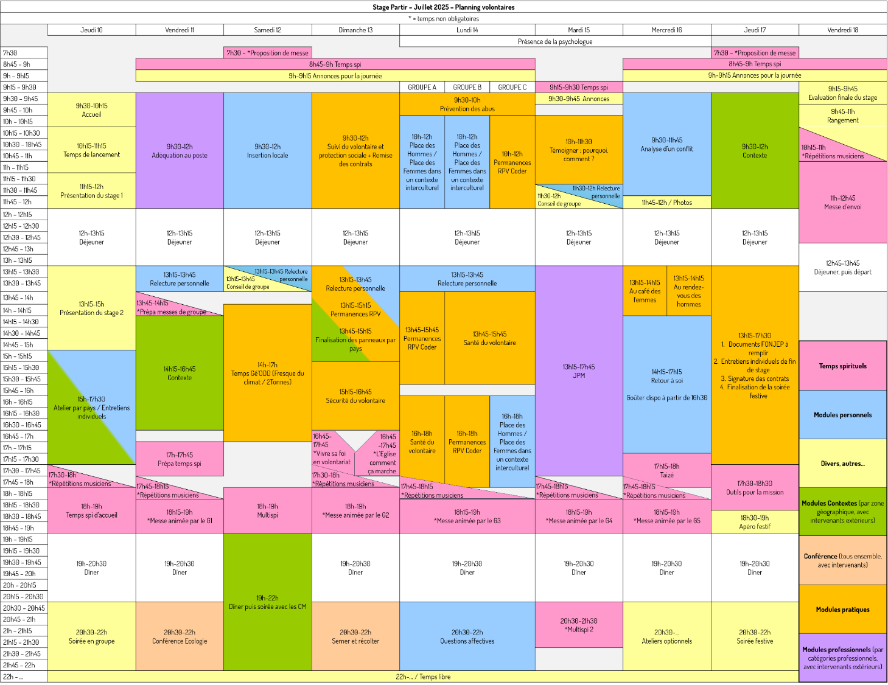
Bienvenue !
1. Faisons connaissance
2. Un volontariat à la DCC
3. Le cadre du stage
4. Les objectifs de formation
5. Le stage au quotidien

Slide 17



Bienvenue !
1. Faisons connaissance
2. Un volontariat à la DCC
3. Le cadre du stage
4. Les objectifs de formation
5. Le stage au quotidien
Ne pas fumer dans les locaux, il y a des cendriers dehors !
Pour les équipes de nettoyage du bar, matériel de nettoyage à disposition à proximité : demander à Sandra !
Accès WIFI : Voir affichage dans la salle

Slide 18
Présentation du stage
La Joliverie
10-18 juillet 2025

